Slide 1
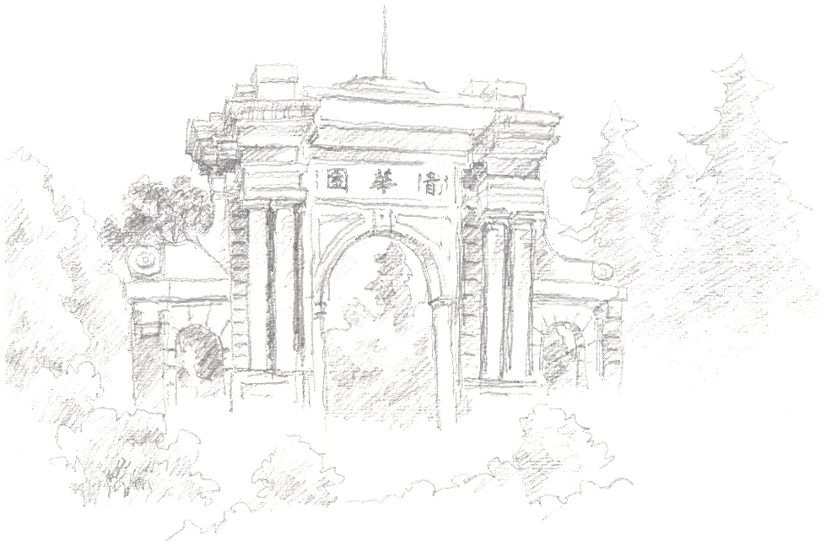
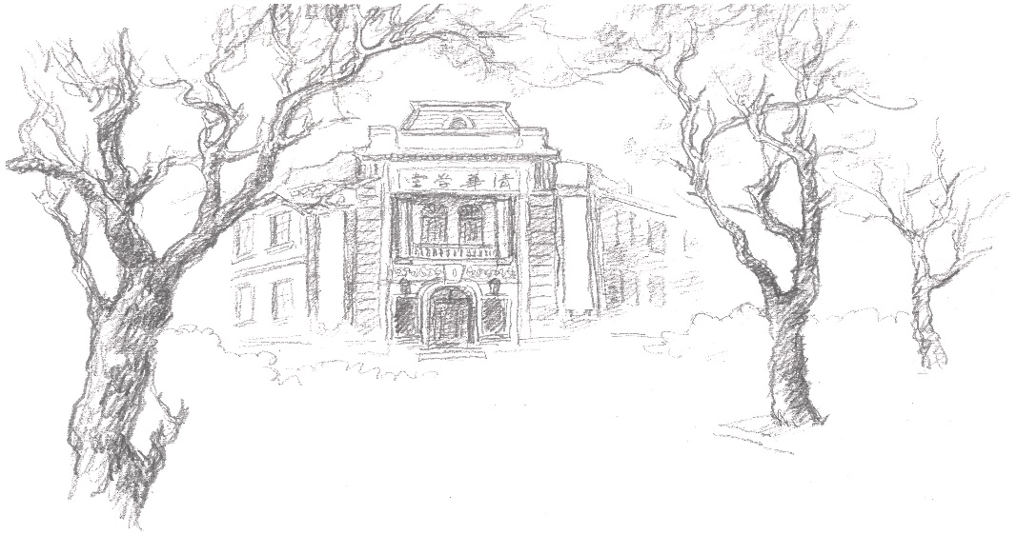
计算机原理与系统 23 内存VII 虚拟内存概念
范静涛 | fanjingtao@tsinghua.edu.cn

Slide 2
瞄准脑解析前沿科学问题
开展基础性深入交叉研究
服务世界级一流学科建设
什么是虚拟内存（Virtual Memory，VM）
感谢各位专家！敬请批评指正！

Slide 3

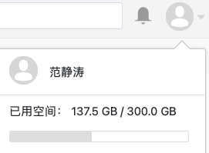
首先，举个栗子
截至2021年12月31日，清华大学：
教职工总数16057人
在学学生总数57327人
cloud.tsinghua.edu，为每个人提供了300GB存储空间
问此系统需要多少存储空间？

Slide 4
首先，举个栗子
但是，根据清华大学信息化技术中心官网显示：
https://www.itc.tsinghua.edu.cn/ggfwsd/xxxtyx.htm
信息系统运行服务负责我校数据中心的规划建设以及信息系统运行的运行维护工作,管理各类服务器、网络、安全等设备800多台、30多个数据库、超过13PB的存储以及300多个校级应用教职工总数
问，谁偷走了至少8PB？？？

Slide 5
首先，举个栗子
但是，根据清华大学信息化技术中心官网显示：
https://www.itc.tsinghua.edu.cn/ggfwsd/xxxtyx.htm
信息系统运行服务负责我校数据中心的规划建设以及信息系统运行的运行维护工作,管理各类服务器、网络、安全等设备800多台、30多个数据库、超过13PB的存储以及300多个校级应用教职工总数
问，为什么少了8PB？？？道理是什么？
你获得了：可以最多使用300GB空间的承诺 or 300GB的独享已分配空间？

Slide 6
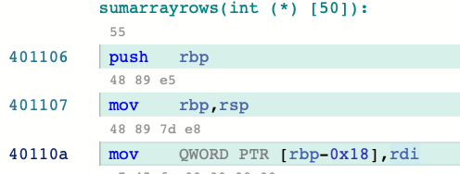
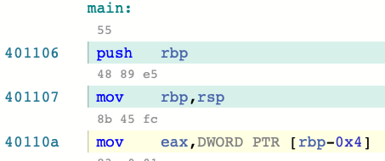
再次，举个栗子
用godbolt在线编译多个C++程序，每个程序的起始地址都是0x401106：
一个程序同时运行两个实例，两个不同程序同时运行。内存不是冲突了吗？

Slide 7
使用物理寻址的系统，行胜于言的CPU
Main memory
0:
1:
Physical address
(PA)
2:
CPU
3:
4
4:
5:
6:
7:
8:
...
M-1:
Data word
用于“简单”系统，如汽车、电梯和数字相框等设备的嵌入式微控制器

Slide 8
使用虚拟寻址的系统，言出必行的CPU
每个进程、多次/同时运行，不一定使用相同的内存
Main memory
0:
CPU Chip
1:
Virtual address
(VA)
Physical address
(PA)
2:
CPU
MMU
3:
4
4:
4100
5:
6:
7:
8:
...
M-1:
Data word
用于所有现代服务器、笔记本电脑和智能手机
计算机科学的伟大思想之一

Slide 9
虚拟内存是一种承诺，你提需求，我来安排。如果安排不了，就往死里安排
Win32系统为每个程序提供：独立的 4GB虚拟内存
（操作系统占了其中 2GB，程序自有2GB）
Win64系统为每个程序提供：独立的256TB虚拟内存
（操作系统占了其中248TB，程序自有8TB）
Win32：
程序A启动→开辟4GB虚拟内存（承诺），分配最基本的物理内存（部分兑现）
此时，只有部分虚拟内存是对应物理内存的
程序A申请→如不超出剩余物理内存，追加部分虚拟内存与物理内存的映射（部分兑现）
程序A申请→如已超出剩余物理内存，追加部分虚拟内存与磁盘存储的映射（部分兑现）

Slide 10
虚拟内存的逻辑认知
虚拟内存，逻辑上是硬盘（Disk）存储的，其中一部分被取到了主存（DRAM）,更小的部分被取到了CPU内部的高速缓存和寄存器（SRAM）
VM
Disk
DRAM
SRAM
存储层级

Slide 11
地址空间
线性地址空间（Linear address space）：连续非负整数地址的有序集合:
{0, 1, 2, 3 … }
虚拟地址空间（Virtual address space）: N = 2^{n} 个虚拟地址的集合
{0, 1, 2, 3, …, N-1}
物理地址空间（Physical address space）: M = 2^{m}个物理地址的集合
{0, 1, 2, 3, …, M-1}
（线性地址空间）
（线性地址空间）
其实M不一定要是2的幂次

Slide 12
瞄准脑解析前沿科学问题
开展基础性深入交叉研究
服务世界级一流学科建设
为什么使用虚拟内存
感谢各位专家！敬请批评指正！

Slide 13
虚拟内存作用
高效使用主内存
使用 DRAM 作为部分虚拟地址空间的缓存
简化内存管理
每个进程获得相同的均匀线性地址空间
隔离地址空间
一个进程不能干扰另一个进程的内存
用户程序无法访问特权内核信息和代码

Slide 14
虚拟内存是缓存（caching）工具
概念上而言：虚拟内存被组织为一个由存放在磁盘上的N个连续的字节大小的单元组成的数组。磁盘上数组的内容被缓存在物理内存中 (DRAM cache)
虚拟内存
物理内存
VP 0
未分配的
0
VP 1
已缓存的
0
空
PP 0
未缓存的
PP 1
这些内存块被称为页（Page）
(每个页面的大小为P = 2^{p}字节)
未分配的
空
已缓存的
未缓存的
空
已缓存的
M-1
PP 2^{m-p}-1
VP 2^{n-p}-1
未缓存的
N-1
虚拟页(VP)
存储在磁盘上
物理页 (PP)
缓存在DRAM中

Slide 15
虚拟内存是缓存（caching）工具
页表（Page Table）
页表 是一个页表条目 (Page Table Entry, PTE)的数组，将虚拟页地址映射到物理页地址。
DRAM中的每个进程都使用的核心数据结构
物理内存
(DRAM)
物理页号或
磁盘地址
有效位
VP 1
PP 0
PTE 0
0
null
VP 2
1
VP 7
VP 4
PP 3
1
0
1
0
null
虚拟内存
(Disk)
0
PTE 7
1
VP 1
常驻内存的页表
(DRAM)
VP 2
VP 3
VP 4
VP 6
VP 7

Slide 16
虚拟内存是缓存（caching）工具
页命中(Page hit)
Page hit页命中: 虚拟内存中的一个字存在于物理内存中, 即(DRAM 缓存命中)
虚拟地址
物理内存
(DRAM)
物理页号或
磁盘地址
有效位
VP 1
PP 0
PTE 0
0
null
VP 2
1
VP 7
VP 4
PP 3
1
0
1
0
null
虚拟内存
(Disk)
0
PTE 7
1
VP 1
常驻内存的页表
(DRAM)
VP 2
VP 3
VP 4
VP 6
VP 7

Slide 17
虚拟内存是缓存（caching）工具
缺页(Page Fault)
Page fault缺页: 虚拟内存中的一个字不在于物理内存中, 即(DRAM 缓存不命中)
虚拟地址
物理内存
(DRAM)
物理页号或
磁盘地址
有效位
VP 1
PP 0
PTE 0
0
null
VP 2
1
VP 7
VP 4
PP 3
1
0
1
0
null
虚拟内存
(Disk)
0
PTE 7
1
VP 1
常驻内存的页表
(DRAM)
VP 2
VP 3
VP 4
VP 6
VP 7

Slide 18
虚拟内存是缓存（caching）工具
缺页处理(Handling Page Fault)
1、产生缺页异常
虚拟地址
物理内存
(DRAM)
物理页号或
磁盘地址
有效位
VP 1
PP 0
PTE 0
0
null
VP 2
1
VP 7
VP 4
PP 3
1
0
1
0
null
虚拟内存
(Disk)
0
PTE 7
1
VP 1
常驻内存的页表
(DRAM)
VP 2
VP 3
VP 4
VP 6
VP 7

Slide 19
虚拟内存是缓存（caching）工具
缺页处理(Handling Page Fault)
1、产生缺页异常
2、缺页异常处理程序选择一个牺牲页 (此例中是 VP 4)
虚拟地址
物理内存
(DRAM)
物理页号或
磁盘地址
有效位
VP 1
PP 0
PTE 0
0
null
VP 2
1
VP 7
VP 4
PP 3
1
0
1
0
null
虚拟内存
(Disk)
0
PTE 7
1
VP 1
常驻内存的页表
(DRAM)
VP 2
VP 3
VP 4
VP 6
VP 7

Slide 20
虚拟内存是缓存（caching）工具
缺页处理(Handling Page Fault)
1、产生缺页异常
2、缺页异常处理程序选择一个牺牲页 (此例中是 VP 4)
3、导致缺页的指令重新启动: 页面命中!
虚拟地址
物理内存
(DRAM)
物理页号或
磁盘地址
有效位
VP 1
PP 0
PTE 0
0
null
VP 2
1
VP 7
VP 3
PP 3
1
1
1
0
null
虚拟内存
(Disk)
0
PTE 7
1
VP 1
常驻内存的页表
(DRAM)
VP 2
VP 3
VP 4
关键点: 当有不命中发生时才换入页面的这种策略，称为 页面调度
VP 6
VP 7

Slide 21
虚拟内存是缓存（caching）工具
分配页面(Allocating Pages)
例如分配VP 5（之前）
物理内存
(DRAM)
物理页号或
磁盘地址
有效位
VP 1
PP 0
PTE 0
0
null
VP 2
1
VP 7
VP 3
PP 3
1
1
1
0
null
虚拟内存
(Disk)
0
PTE 7
1
VP 1
常驻内存的页表
(DRAM)
VP 2
VP 3
VP 4
VP 6
VP 7

Slide 22
虚拟内存是缓存（caching）工具
分配页面(Allocating Pages)
例如分配VP 5（之后）
物理内存
(DRAM)
物理页号或
磁盘地址
有效位
VP 1
PP 0
PTE 0
0
null
VP 2
1
VP 7
VP 3
PP 3
1
1
虚拟内存
(Disk)
1
1
0
VP 1
PTE 7
1
VP 2
常驻内存的页表
(DRAM)
VP 3
VP 4
VP 5
VP 6
VP 7

Slide 23
虚拟内存作为内存管理工具
Key idea核心观点: 每个进程都拥有一个独立的虚拟地址空间
把内存看作独立的简单线性数组
映射函数通过物理内存来分散地址：好的映射函数可以提高程序的局部性
0
地址翻译
0
物理地址空间 (DRAM)
进程1的虚拟地址空间:
VP 1
VP 2
PP 2
...
N-1
共享页面
（比如 只读的库代码）
PP 6
0
PP 8
进程2的虚拟地址空间:
VP 1
VP 2
...
...
N-1
M-1

Slide 24
虚拟内存作为内存管理工具
Simplifying memory allocation 简化内存分配
每个虚拟内存页面都要被映射到一个物理页面，一个虚拟内存页面每次可以被分配到不同的物理页面
Sharing code and data among processes 简化代码和数据共享
不同的虚拟内存页面被映射到相同的物理页面 (此例中的 PP 6)
0
地址翻译
0
物理地址空间 (DRAM)
进程1的虚拟地址空间:
VP 1
VP 2
PP 2
...
N-1
共享页面
（比如 只读的库代码）
PP 6
0
PP 8
进程2的虚拟地址空间:
VP 1
VP 2
...
...
N-1
M-1

Slide 25
虚拟内存作为内存保护工具
在 PTE 上扩展许可位以提供更好的访问控制
内存管理单元（MMU）每次访问数据都要检查许可位（段错误）
物理内存
Process i:
SUP
READ
WRITE
EXEC
地址
VP 0:
No
Yes
No
Yes
PP 6
VP 1:
No
Yes
Yes
Yes
PP 4
VP 2:
Yes
Yes
Yes
No
PP 2
PP 2
•
•
•
PP 4
PP 6
Process j:
SUP
READ
WRITE
EXEC
地址
PP 8
VP 0:
No
Yes
No
Yes
PP 9
PP 9
VP 1:
Yes
Yes
Yes
Yes
PP 6
VP 2:
No
Yes
Yes
Yes
PP 11
PP 11
带许可位的页表

Slide 26
瞄准脑解析前沿科学问题
开展基础性深入交叉研究
服务世界级一流学科建设
下次见
前沿知识与科学精神并重
战略眼光与家国情怀兼具
融入学生与团队思政建设
感谢各位专家！敬请批评指正！

